Slide 1
圣经概論 13

Slide 2
摩西五經綜覽
 | 創世記 | 出埃及記 | 利未記 | 民數記 | 申命記
地點 | 西乃山麓的曠野 | 西乃山麓的曠野 | 西乃山麓的曠野 | 摩押的 平原 | 摩押的 平原
目的 | 救贖的 地位 | 聖潔的 國度 | 聖潔的 標准 | 失敗之 經過 | 常記的 訓誨
主旨 | 萬物之始 | 脫離捆綁 | 聖潔事奉 | 失敗的路 | 重申訓誨
鑰意 | 敗壞 | 救贖 | 事奉 | 聖程 | 盼望

Slide 3
歷史書
王國時期前之歷史
約書亞記 | 士 師 記 | 路 得 記
王國時期之歷史
撒母耳記上,下 | 列王紀上,下 | 歷代志上,下
國亡後歸回時期之歷史
以斯拉記 | 尼希米記 | 以斯帖記

Slide 4
撒
母
耳
掃
羅
大
衛
所
羅
門
進迦南分地
北國
南國
被擄
歸回
450年
出埃及
士師時代
王國時代
当刚强，遵行主道，就必亨通
我现在要走世人必走的路。所以，你当刚强，作大丈夫，遵守耶和华你神所吩咐的，照着摩西律法上所写的行主的道，谨守他的律例、诫命、典章、法度;这样，你无论做什么事，不拘往何处去，尽都亨通。

Slide 5



亚
希
暖
亚
比
该
玛
迦
哈
及
亚
比
他
以
格
拉
拔
示
巴
其
他
妻
暗
嫩
暗
嫩
以
利
押
基
利
押
押
沙
龙
押
沙
龙
亚
多
尼
雅
亚
多
尼
雅
示
法
提
雅
以
特
念
示
米
亚
朔
罢
拿
单
所
罗
门
另
外
九
人
但以利
马
利
亚
约
瑟

Slide 6
列王紀上下
  所羅門王的時代（上1:-11:）
    所羅門王的即位 (1:-2:)
    所羅門王的榮華 (3:-10:)
    所羅門王的失敗 (11:)
  兩朝共存的時代（上12:-下17:）
    兩朝對立（上12:-16:）
    兩朝相和（上17:-下11:）
    兩朝衝突（下12:-17:）
  南朝獨存的時代（下18:-25:）
    兩次復興（下18:-23:）
    亡國被擄（下24:-25:）

Slide 7

列王纪上
所罗门
1 | 2 | 3 | 4 | 5 | 6 | 7 | 8 | 9 | 10 | 11
登基
国位
坚定
智慧
富足
智慧
富足
国位
动摇
建造圣殿
南北分裂
12 | 13 | 14 | 15 | 16 | 17 | 18 | 19 | 20 | 21 | 22
三南王、六北王
南北对立
亚哈、以利亚
南北和睦

Slide 8
所罗门求智慧
3:7耶和华我的 神阿、如今你使仆人接续我父亲大卫作王、但我是幼童、不知道应当怎样出入。 3:8仆人住在你所拣选的民中．这民多得不可胜数。3:9所以求你赐我智慧、可以判断你的民、能辨别是非．不然、谁能判断这众多的民呢。3:10所罗门因为求这事、就蒙主喜悦。3:11神对他说、你既然求这事、不为自己求寿、求富、也不求灭绝你仇敌的性命、单求智慧可以听讼、 3:12我就应允你所求的、赐你聪明智慧、甚至在你以前没有像你的、在你以后也没有像你的．3:13你所没有求的我也赐给你、就是富足、尊荣、使你在世的日子、列王中没有一个能比你的。3:14你若效法你父亲大卫、遵行我的道、谨守我的律例、诫命、我必使你长寿。

Slide 9
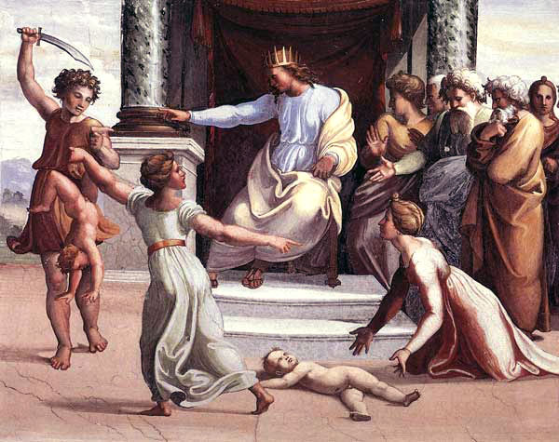

Slide 10
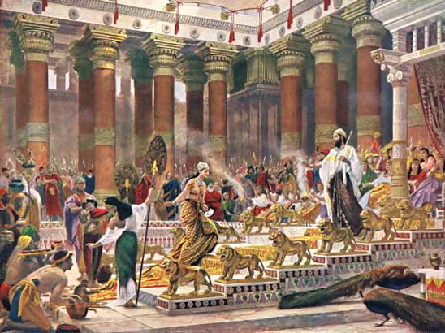
示巴女王见所罗门

Slide 11
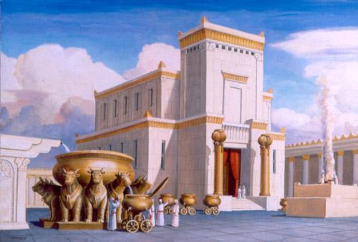
所罗门在位第四年西弗月，立了耶和华殿的根基。到十一年布勒月，就是八月，殿和一切属殿的都按着样式造成。他建殿的工夫共有七年。(王上6:37-38)

Slide 12
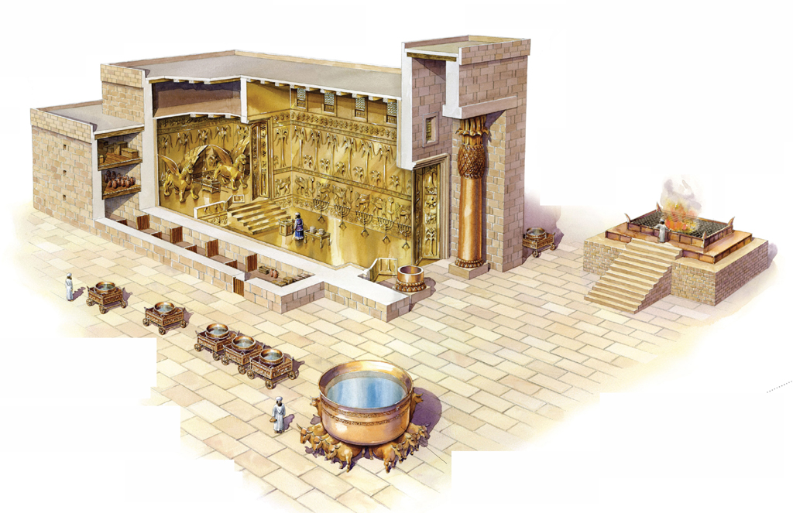
所罗门圣殿：长60肘、宽20肘、高30肘（约15 m）
铜祭坛
金灯台
金香坛
至圣所
金桌
圣所
(应为斜坡)
铜海
盆座
(金桌应为10张)
摩西的会幕：长30肘、宽10肘、高10肘（约 5 m）

Slide 13
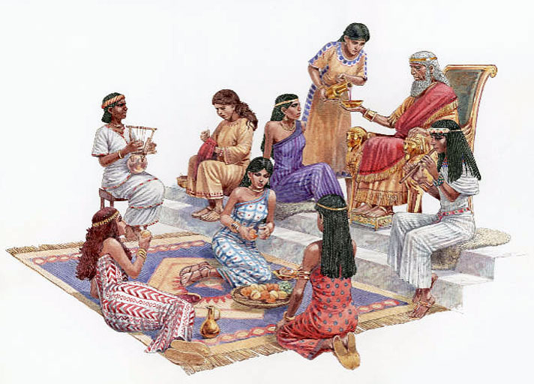
所罗门年老的时候，他的妃嫔诱惑他的心去随从别神，不效法他父亲大卫，诚诚实实地顺服耶和华他的神。因为所罗门随从西顿人的女神亚斯他录，和亚扪人可憎的神米勒公。所罗门行耶和华眼中看为恶的事，不效法他父亲大卫专心顺从耶和华。(王上11:4-6)

Slide 14
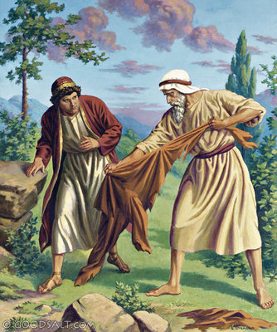
但我不从他手里将全国夺回；使他终身为君，是因我所拣选的仆人大卫谨守我的诫命律例。我必从他儿子的手里，将国夺回，以十个支派赐给你，还留一个支派给他的儿子，使我仆人大卫在我所选择，立我名的耶路撒冷城里，在我面前长有灯光。
耶罗波安
亚希雅

Slide 15
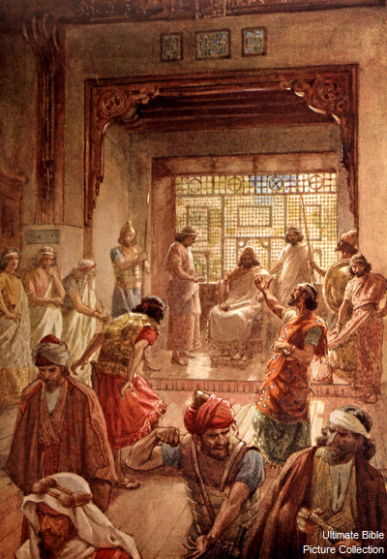
我们与大卫有甚么分儿呢？与耶西的儿子并没有关涉。以色列人哪，各回各家去吧！大卫家啊，自己顾自己吧！

Slide 16
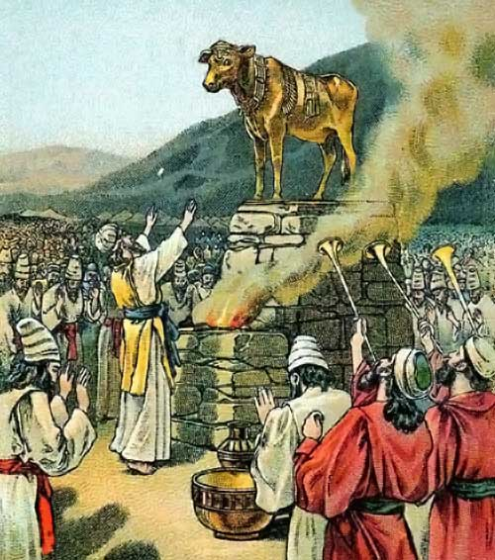
以色列人哪，你们上耶路撒冷去实在是难；这就是领你们出埃及地的神。
设立金牛犊
在丘坛建殿
立凡民作祭司
私设节期
→「尼八的儿子耶罗波安使以色列人陷在罪里的那罪」

Slide 17
南國
北國
 | 王名 | 善惡 | 登位年 | 在位年 | 與北國 關係 | 王名 | 善惡 | 登位年 | 在位年 | 與南國關係
1 | 羅波安 | 惡 | 931 | 17 | 敵對 | 耶羅 波安 | 惡 | 931 | 22 | 敵對
2 | 亞比央 | 惡 | 913 | 3 | 敵對 | 拿答 | 惡 | 910 | 2 | 敵對
3 | 亚撒 | 善 | 911 | 41 | 敵對 | 巴沙 | 惡 | 909 | 24 | 敵對
4 | 約沙法 | 善 | 873 | 25 | 和好 | 以拉 | 惡 | 886 | 2 | 敵對
5 | 約蘭 | 惡 | 848 | 8 | 和好 | 心利 | 惡 | 885 | 7日 | 敵對

Slide 18
南國
北國
 | 王名 | 善惡 | 登位年 | 在位年 | 與北國 關係 | 王名 | 善惡 | 登位年 | 在位年 | 與南國關係
6 | 亞哈謝 | 惡 | 841 | 1 | 聯盟 | 暗利 | 惡 | 885 | 12 | 敵對
7 | 亞他 利雅 | 惡 | 841 | 6 | 和好 | 提比尼 | 惡 | 884 | 3 | 敵對
8 | 約阿施 | 善 | 835 | 40 | 和好 | 亞哈 | 惡 | 874 | 22 | 聯盟
9 | 亞瑪謝 | 善 | 796 | 29 | 敵對 | 亞哈謝 | 惡 | 853 | 2 | 和好
10 | 烏西雅 | 善 | 790 | 52 | 和好 | 約蘭 | 惡 | 852 | 12 | 聯盟

Slide 19
南國
北國
 | 王名 | 善惡 | 登位年 | 在位年 | 與北國 關係 | 王名 | 善惡 | 登位年 | 在位年 | 與南國關係
11 | 約坦 | 善 | 751 | 16 | 敵對 | 耶戶 | 惡 | 841 | 28 | 敵對
12 | 亞哈斯 | 惡 | 735 | 16 | 敵對 | 約哈斯 | 惡 | 814 | 17 | 和好
13 | 希西家 | 善 | 715 | 29 | 剩餘王國 | 約阿施 | 惡 | 798 | 16 | 敵對
14 | 瑪拿西 | 惡 | 695 | 55 |  | 耶羅波安二世 | 惡 | 793 | 41 | 和好
 |  |  |  |  |  | 撒迦利雅 | 惡 | 753 | 6月 | 和好
15 | 亞們 | 惡 | 642 | 2

Slide 20
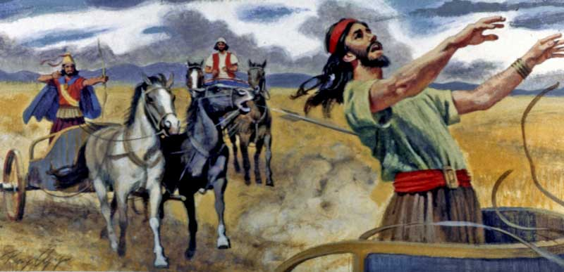
耶户说：「你母亲耶洗别的淫行邪术这样多，焉能平安呢？」
约兰就转车逃跑，对亚哈谢说：「亚哈谢啊，反了！」
耶户开满了弓，射中约兰的脊背，箭从心窝穿出，约兰就仆倒在车上。(王下9:22-24)

Slide 21
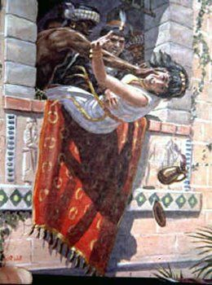
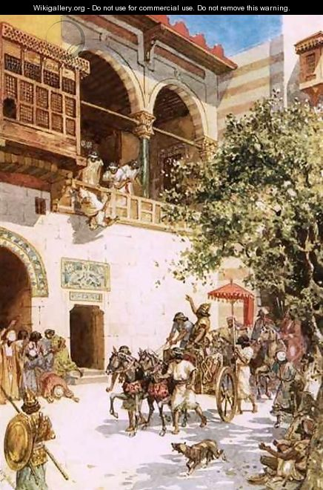
把她扔下来！
他们就把她扔下来。她的血溅在墙上和马上；于是把她践踏了。(王下9:33)

Slide 22


犹大
以色列
罗波安
耶罗波安
亚比央
拿答
巴沙
亚撒
心利
以拉
暗利
(起来剿灭
犹大王室)
约沙法
亚哈
耶洗别
约兰
亚他利雅
亚哈谢
约兰
亚他利雅
祭司
耶户
耶何耶大
约示巴
亚哈谢
约阿施

Slide 23
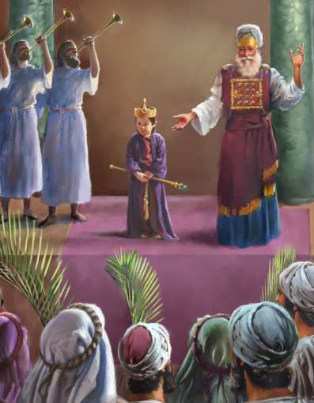
第七年，耶何耶大打发人叫迦利人和护卫兵的众百夫长来，领他们进了耶和华的殿，与他们立约，使他们在耶和华殿里起誓，又将王的儿子指给他们看， ……护卫兵手中各拿兵器，在坛和殿那里，从殿右直到殿左，站在王子的四围。祭司领王子出来，给他戴上冠冕，将律法书交给他，膏他作王；众人就拍掌说：「愿王万岁！」(王下11:4,11-12)
耶何耶大
约阿施

Slide 24
南國
北國
 | 王名 | 善惡 | 登位年 | 在位年 | 與北國 關係 | 王名 | 善惡 | 登位年 | 在位年 | 與南國關係
16 | 約西亞 | 善 | 640 | 31 | 剩餘王國 | 沙龍 | 惡 | 752 | 1月 | 和好
17 | 約哈斯 | 惡 | 609 | 3月 |  | 米拿現 | 惡 | 752 | 10 | 和好
18 | 約雅敬 | 惡 | 609 | 11 |  | 比加轄 | 惡 | 742 | 2 | 和好
19 | 約雅斤 | 惡 | 598 | 3月 |  | 比加 | 惡 | 740 | 20 | 敵對
20 | 西底家 | 惡 | 597 | 11 |  | 何細亞 | 惡 | 732 | 9 | 和好

Slide 25
北国共历九朝二十王，无一好王。国祚209年，于722BC亡于亚述，十支派被掳。
BC
北国
耶羅波安
巴沙
亞哈
耶戶
耶羅波安二世
亚述
羅波安
亞撒
約沙法
約阿施
烏西雅
希西家
瑪拿西
約西亞
巴比伦
南国
好王
篡位
坏王
中国
西周(1046-771 BC)
东周(770-221 BC)
南国一脉相传，其间仅一度被一后篡位，其他共计十九王，好坏参半。国祚345年，于586BC亡于巴比伦。
南国首批被掳者(605BC)，有部分在七十年后(536BC)归回。

Slide 26
南北朝的比較
南朝 | 北朝
二支派（猶大、便雅憫） | 十支派
建都：耶路撒冷 | 建都：撒瑪利亞
聖殿所在地 | 金牛城：但、伯特利
始終一朝，20王（8善）345年 | 共換九朝，20王（全惡）209年
亡於巴比倫，70年後回國 | 亡於亞述，不再復國

Slide 27
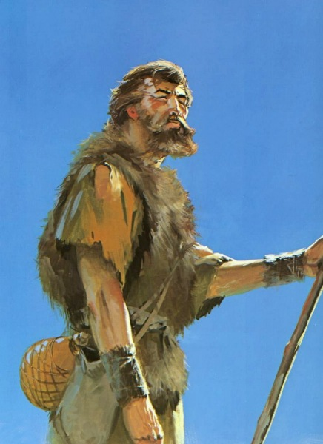
以利亚
意为「耶和华是神」
身穿毛衣，腰束皮带
代表先知，曾与摩西(代表律法)一同与耶稣显现在变化山上
旧约两位未尝死味者之一

Slide 28
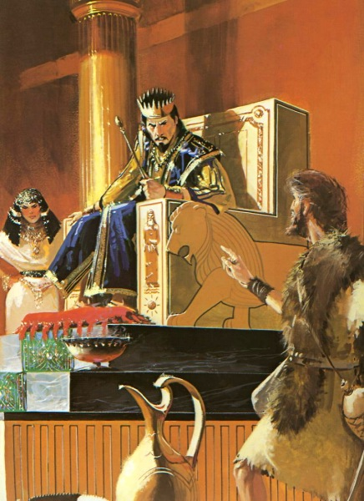
我指着所事奉永生耶和华以色列的神起誓，这几年我若不祷告，必不降露，不下雨。
亚哈
耶洗别
以利亚

Slide 29
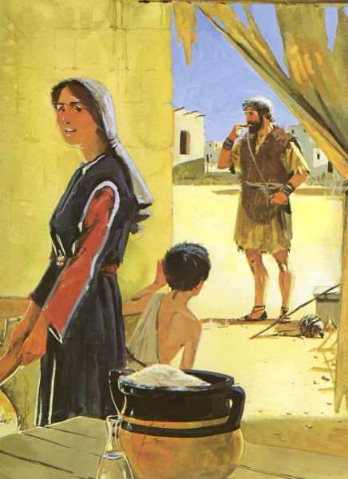
妇人就照以利亚的话去行。她和她家中的人，并以利亚，吃了许多日子。
坛内的面果不减少，瓶里的油也不缺短，正如耶和华藉以利亚所说的话。
(王上17:15-16)

Slide 30
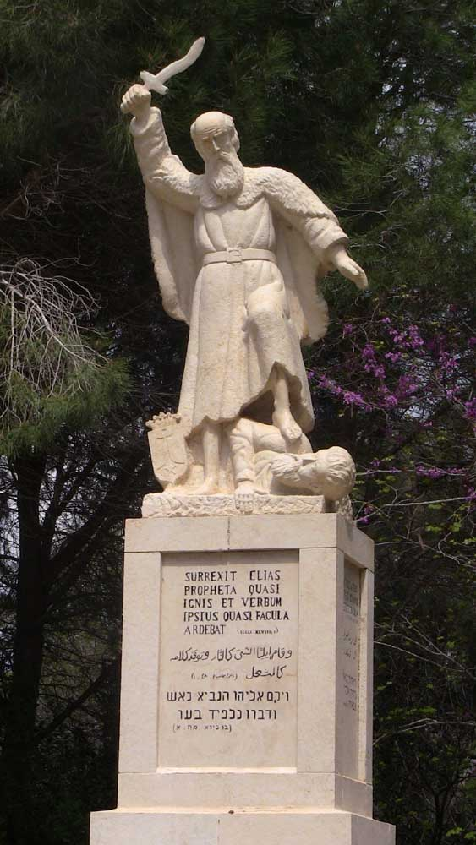
迦密山修道院中的雕像：
以利亚杀巴力先知

Slide 31
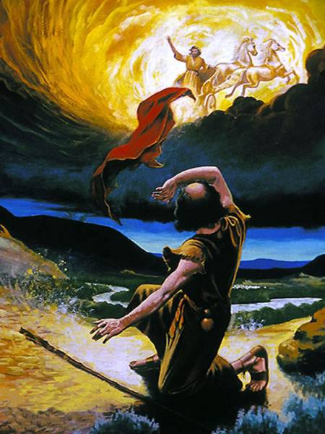
他们正走着说话，忽有火车火马将二人隔开，以利亚就乘旋风升天去了。以利沙看见，就呼叫说：「我父啊！我父啊！以色列的战车马兵啊！」以后不再见他了。
于是以利沙把自己的衣服撕为两片。他拾起以利亚身上掉下来的外衣，回去站在约但河边。
他用以利亚身上掉下来的外衣打水，说：「耶和华以利亚的神在那里呢？」打水之后，水也左右分开，以利沙就过来了。
(王下2:11-14)

Slide 32
以 利 亞 | 以 利 沙 （王下）
1.天不降雨（王上17：1） 2.油不短缺（王上17：14） 3.死人復活（王上17；22,23） 4.火從天降（王上18：38） 5.天降大雨（王上18：45） 6.火從天降（王下1：10） 7.火從天降（王下1：12） 8.分約但河（王下2：8） | 1.分約但河（2：14） 9. 餵飽百人（4：43） 2.苦水變甜（2：21） 10.乃縵得治（5：10） 3.母熊撕童（2：24） 11.咒基哈西（5：27） 4.谷中有水（3：20） 12.鐵斧浮水（6：6） 5.空皿滿油（4：1－6） 13.開人眼目（6：17） 6.婦人懷孕（4：16－17） 14.閉人眼目（6：18） 7.小兒復活（4：35） 15.復人眼目（6：20） 8.麥鍋消毒（4：41） 16.死人復活（13：21）

Slide 33
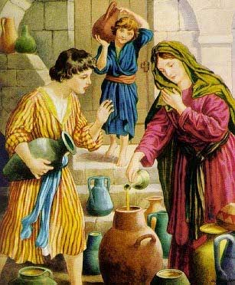
于是，妇人离开以利沙去了，关上门，自己和儿子在里面；儿子把器皿拿来，她就倒油。
器皿都满了，她对儿子说：「再给我拿器皿来。」
儿子说：「再没有器皿了。」油就止住了。
妇人去告诉神人，神人说：「你去卖油还债，所剩的你和你儿子可以靠着度日。」
(王下4:5-7)

Slide 34
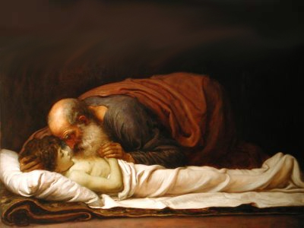
以利沙来到，进了屋子，看见孩子死了，放在自己的床上。他就关上门，只有自己和孩子在里面，他便祈祷耶和华，上床伏在孩子身上，口对口，眼对眼，手对手；既伏在孩子身上，孩子的身体就渐渐温和了。然后他下来，在屋里来往走了一趟，又上去伏在孩子身上，孩子打了七个喷嚏，就睁开眼睛了。(王下4:32-35)

Slide 35
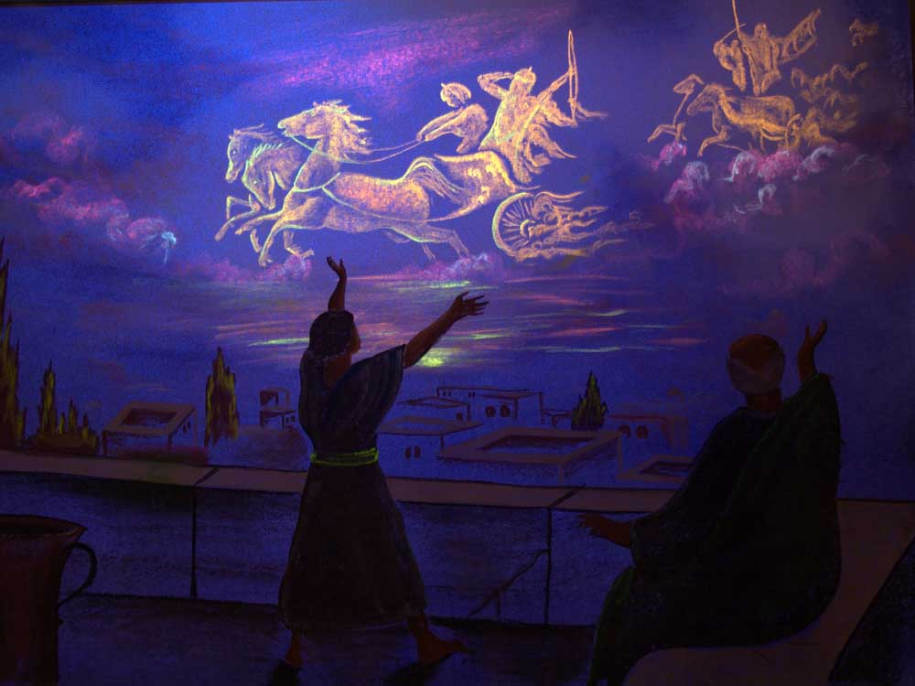
耶和华开他的眼目，他就看见满山有火车火马围绕以利沙。(王下6:17)

Slide 36
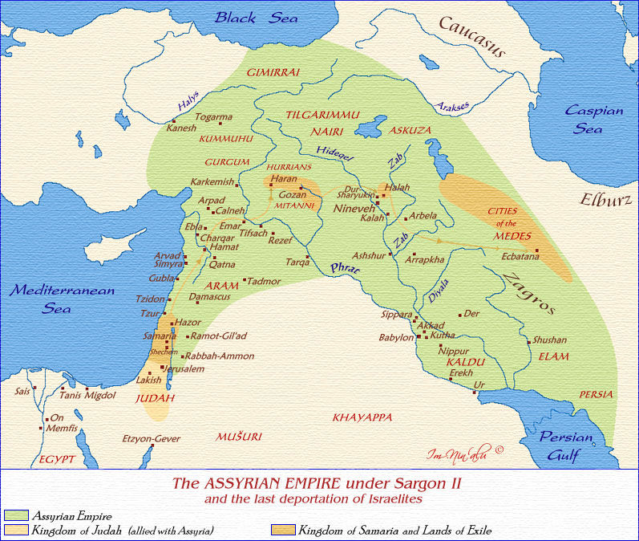


北国十支派被掳至亚述
歌散
哈腊
玛代人的城邑
哈马
哈博河
尼尼微
西法瓦音
古他
撒玛利亚
巴比伦
亚述的迁徙政策，使两河流域和地中海之间大部分国家所惯用的亚兰语，成为西亚的通用语言，此情形维持了数世纪之久。
撒珥根二世(722-705BC)时的亚述帝国

Slide 37
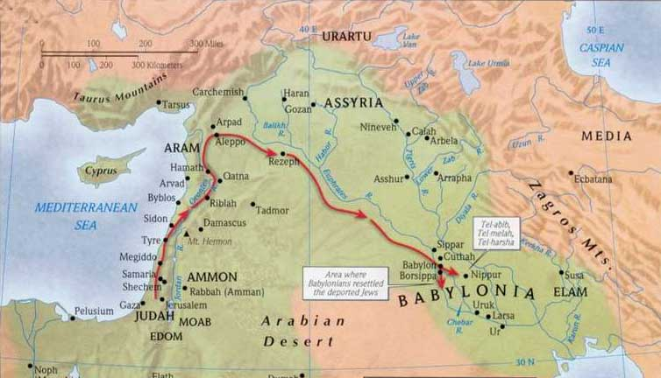
犹大人被掳巴比伦
巴比伦
迦巴鲁河

